Slide 1
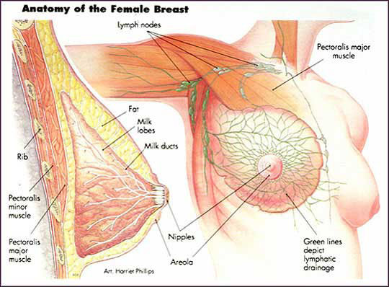
سرطان الثدي

Slide 2
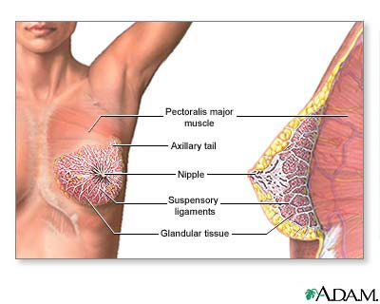
السرطان بشكل عام هو نوع من الأمراض يجعل الخلايا المصابة به تنمو وتتضاعف وتتغير، بصورة خارجة عن نطاق السيطرة. ويعطى السرطان مسمى الجزء الذي بدأ منه.
أما الثدي يتألف من نوعين رئيسيين من الأنسجة : أنسجة غدّية وأنسجة داعمة. فالأنسجة الغدية تغلف الغدد المنتجة للحليب وقنوات الحليب. بينما الأنسجة الداعمة تتكون من الأنسجة الدهنية والأنسجة الرابطة الليفية في الثدي.
والثدي أيضاً يحتوي على نسيج ليمفاوي ( أي جهاز مناعي يزيل النفايات والسوائل الخلوية ) .

Slide 3
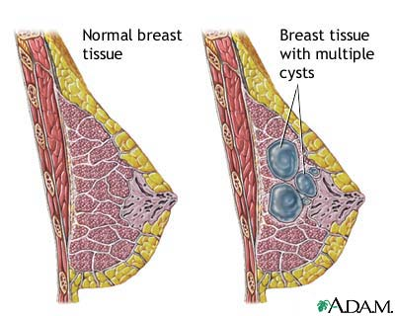
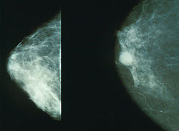
سرطان الثديBreast Cancer يصيب الرجال والنساء على السواء، ولكن الإصابة لدى الذكور نادرة الحدوث، فمقابل كل إصابة للرجال يوجد200 إصابة للنساء .
فهو شكل من أشكال الأمراض السرطانية التي تصيب أنسجة الثدي ، والتي عادة ما يظهر في قنوات وغدد الحليب نتيجة عدم انتظام نمو وتكاثر وانتشار الخلايا التي تنشأ في تلك الأنسجة.
وهذه الخلايا المصابة تنقسم وتتضاعف بسرعة مما يؤدي إلى تشكل قطع أو كتل من الانسجة الاضافية .
وهذه الكتل النسيجية تدعى الأورام ، فهي إما أن تكون أورام (سرطانية ( خبيثة) أو غير سرطانية (حميدة.
صورة أشعة سينية تبين شكل الورم السرطاني في الثدي اليمين والثدي الطبيعي في اليسار

Slide 4
أسبابه :
غير معروفه لكن هنالك عوامل تساعد على زيادة احتمال الإصابة به ، منها وجود المرض في أحد الأقرباء ( لذلك على من أصيبت أمهاتهن أو أخواتهن بهذا الورم التعود على إجراء الفحص الذاتي).
هناك احتمال زيادة نسبة الإصابة بالمرض عند النساء اللواتي كان أول حمل لهن بعد سن الثلاثين. أيضاً التدخين والإفراط في تناول الكحول هي من العوامل التي من المعتقد أن تكون مرتبطة بالمرض .

Slide 5
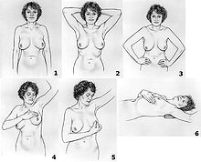
طريقة الفحص الذاتي :
الوقوف أمام المرآة وفحص الثديين إذا كان هناك أي شيء غير معتاد، تورم، ألم، إفرازات غير طبيعية..إلخ.
وضع اليدين خلف الرأس والضغط بهما إلى الأمام دون تحريك الرأس أثناء النظر في المرآة.
وضع اليدين على الوسط والانحناء قليلاً مع ضغط الكتفين والمرفقين إلى الأمام.
رفع اليد اليسرى واستخدام اليد اليمنى في فحص الثدي الأيسر من القسم الخارجي وبشكل دائري حتى الحلمة مع التركيز على المنطقة بين الثدي والإبط ومنطقة أسفل الإبط.
الضغط بلطف على الحلمة للتأكد إذا كانت هناك أية إفرازات غير طبيعية.
تكرار نفس الخطوات على الثدي الأيمن.
تعاد الخطوتان السابقتان عند الاستلقاء على الظهر.

Slide 6
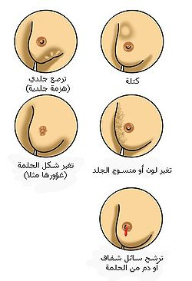
أعراضه :
ليس كل تغير في الثدي هو ورم وليس كل ورم هو خبيث ، لكن يجب عدم إهمال أي ورم أو تغير في شكل الثديين ومن المهم مراجعة الطبيب إذا لاحظت:
* ظهور كتلة في الثدي
* تغير في حجم أو شكل الثدي
* إفرازات من الحلمة
* انكماش الحلمة
* ألم موضعي في الثدي
علماً بأن بعض هذه التغيرات تحدث طبيعياً عند الحمل أو الرضاعة أو قبل الحيض وبعده عند بعض النساء
واذا ظهرت أي من الحالات المذكورة يجب مراجعة الطبيب في أقرب وقت ممكن لاكتشاف حقيقة المرض وعلاجه .
تكمن أهمية الكشف المبكر لسرطان الثدي بأن نسبة الشفاء تتجاوز 95% بإذن الله إذا كان الورم في مراحله الأولى .. لكن تأخير التشخيص يهبط بهذه النسبة إلى 25% فقط .

Slide 7
طرق العلاج :
هناك أربع طرق لعلاج هذا المرض فإما بالجراحة أو العلاج الكيميائي أو الا شعاعي أو الهرموني، قد يستخدم الطبيب طريقة أو أكثر من هذه الطرق وذلك تبعاً لطبيعة الورم حيث أن خطة العلاج تعتمد على نوع الورم وحجمه ومرحلته وعمر المريضة وحالتها الصحية ، عادة يتم استئصال الورم أو كامل الثدي مع أو بدون العقد الليمفاوية في الإبط كمرحلة أولى ويتبع هذا علاج كيميائي وعلاج إشعاعي لبعض المريضات أو علاج إشعاعي فقط وذلك حسب الحالة.
العلاج الكيميائي chemotherapy
يتم العلاج الكيميائي باستخدام مجموعة مركبة من العقاقير الكيميائية والتي يكون تأثيرها على الخلايا السرطانية أقوى منه على الخلايا السليمة ، ويكون العلاج إما على شكل حقن في الوريد أو أقراص في الفم ، ومن آثار العلاج الجانبية تساقط الشعر ، التقيؤ ، والإسهال لكن كل هذه الآثار مؤقته. أيضاً قد بسبب انخفاض عدد كريات الدم البيضاء ولذا يتم عادة فحص الدم بشكل مستمر وينصح بالابتعاد عن من يشكوا من أمراض معدية مثل الأنفلونزا إذا كان عدد كريات الدم البيضاء منخفضاً ..

Slide 8
العلاج بالأشعة Radiation therapy – Radiotherapy :
يتم العلاج بالأشعة باستخدام أشعة سينية مكثفة ذات طاقة عالية ، ويكون تأثير هذه الأشعة عالياً على الخلايا السرطانية حيث أنها أكثر حساسية للإشعاع من الخلايا الطبيعية وتتعافى بصورة أبطأ ، ويكون العلاج عادة أما 20 أو 25 جلسة إشعاعية ( حسب الحالة) وكل جلسه تستمر لأقل من 10 دقائق علماً بأن العلاج نفسه خلال الجلسة قد لا يستغرق أكثر من دقيقتين .
الآثار الجانبية المتوقعة للعلاج تكون عادة بسيطة منها التهاب جلد منطقة العلاج ، لذلك من الضروري عدم استخدام الصابون أو أي نوع من الكريمات على منطقة العلاج خلال فترة العلاج . والشعور بالإجهاد العام وفقدان الشهية ، كل هذه الآثار تحدث خلال الجلسات وتتلاشى عادةً بعد أسبوعين من نهاية العلاج .
العلاج الهرموني Hormone Therapy :
هذا العلاج يبدأ بعد نهاية العلاج بالأشعة ويعطى لبعض المريضات اللاتي تجاوزن سن الخمسين .. ليس كل المريضات يحتجن للعلاج الهرموني علماً بأن هذا العلاج قد يستمر مدى الحياة .

Slide 9
عوامل تقلل فرص الإصابة بسرطان الثدي :
التمارين: ممارسة النشاط الرياضي لاكثر من 4 ساعات أسبوعياً يؤدي إلى انخفاض خطر الاصابة بسرطان الثدي.
الحمل المبكر : النساء اللاتي يكون حملهن الأول قبل سن 20 عاماً تنخفض لديهن نسبة الاصابة بسرطان الثدي.
الرضاعة الطبيعة: النساء اللاتي يرضعن أطفالهن رضاعة طبيعية من الثدي لديهن فرصة أعلى بالبقاء سليمات وتنعدم الإصابة لديهن بسرطان الثدي.

Slide 10
شكراً

